Slide 1
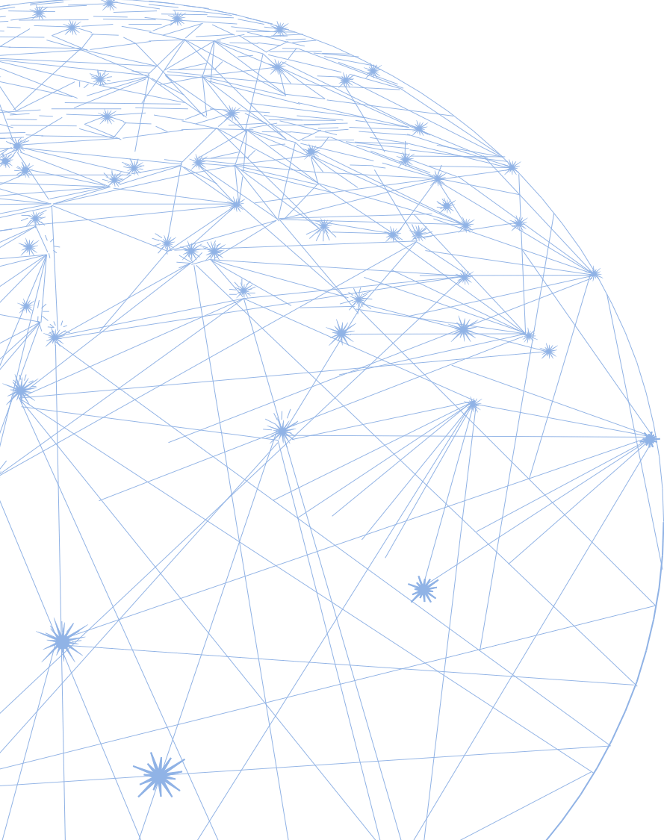

Логарифмические функции
11 класс. Вводное повторение

Slide 2
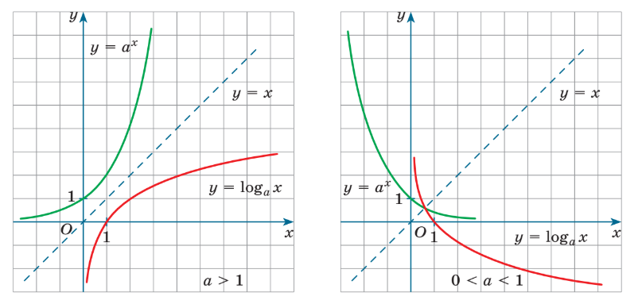
Логарифмическая функция
Функцию вида y = log_{a}x, где а > 0, a ≠ 1, называют логарифмической функцией.

Slide 3
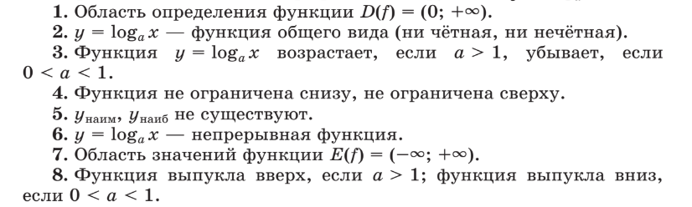
https://learningapps.org/watch?v=p8i4zcugn20
https://learningapps.org/watch?v=pqt0s885n20

Slide 4
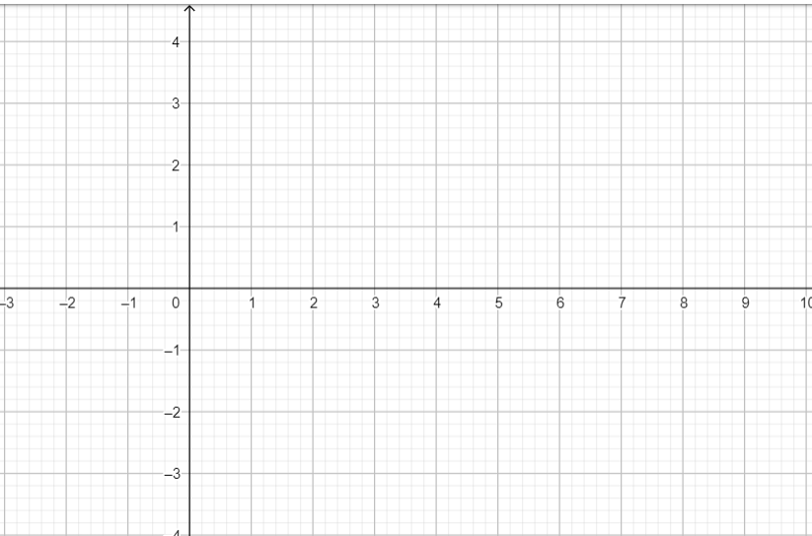
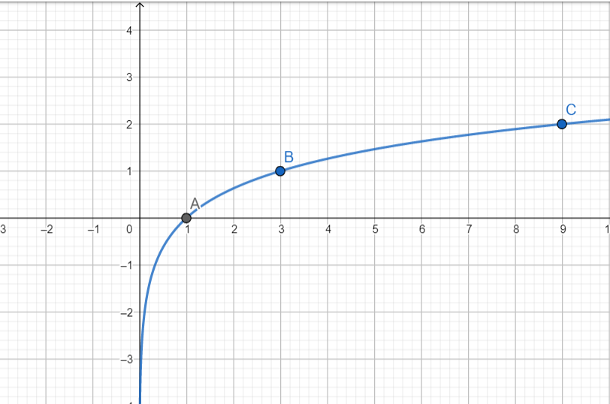
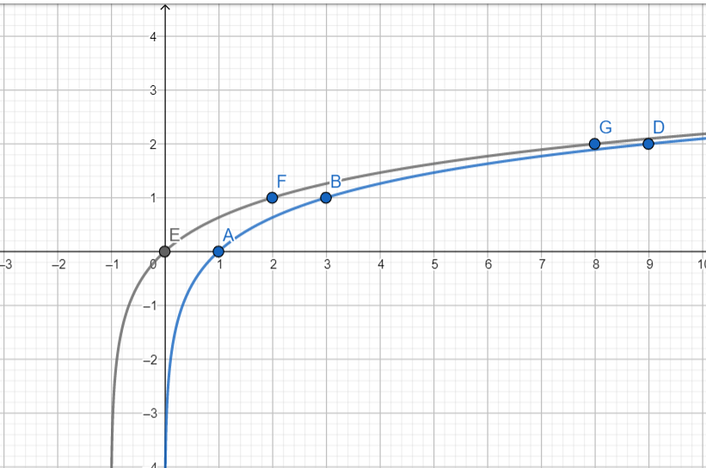
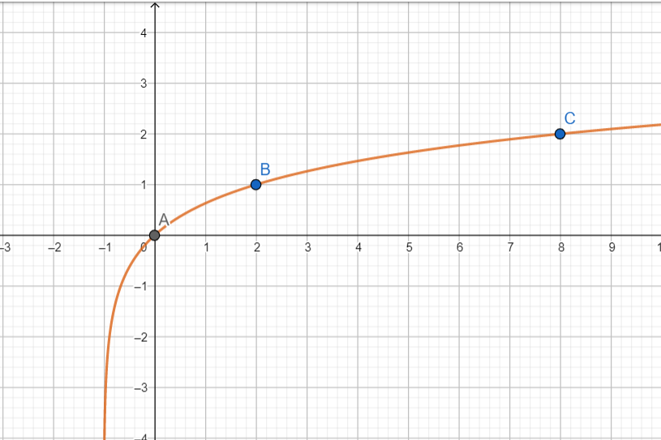
Построение графика функции y = log₃ (x +1).
График данной функции можно построить путём преобразования графика функции y = log₃ x.
Составим таблицу значений для построения графика y = log₃ x ,
для этого перейдём по ссылке: https://learningapps.org/watch?v=pqdfdkacj20
Построим график функции y = log₃ x.
Сдвинем построенный график на 1 единицу масштаба влево.
Получаем график функции
y = log₃ (x +1).
y = log₃ x и y = log₃ (x +1)
y = log₃ (x +1)
y = log₃ x

Slide 5
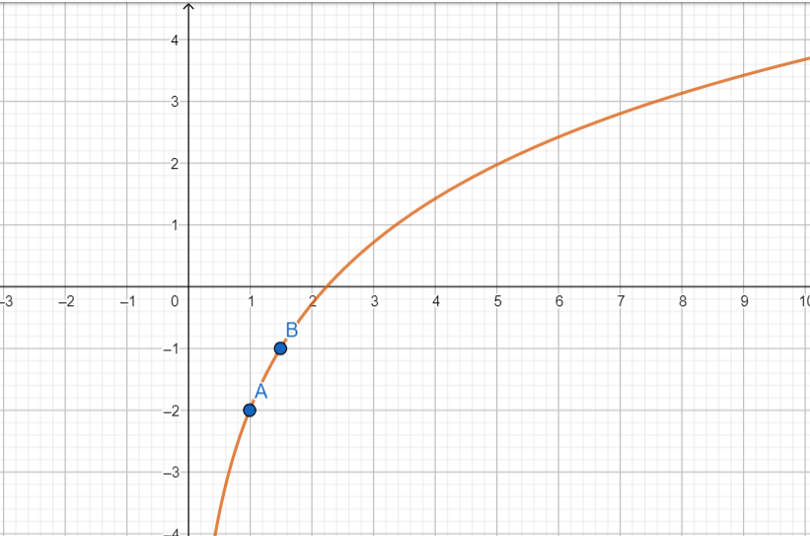
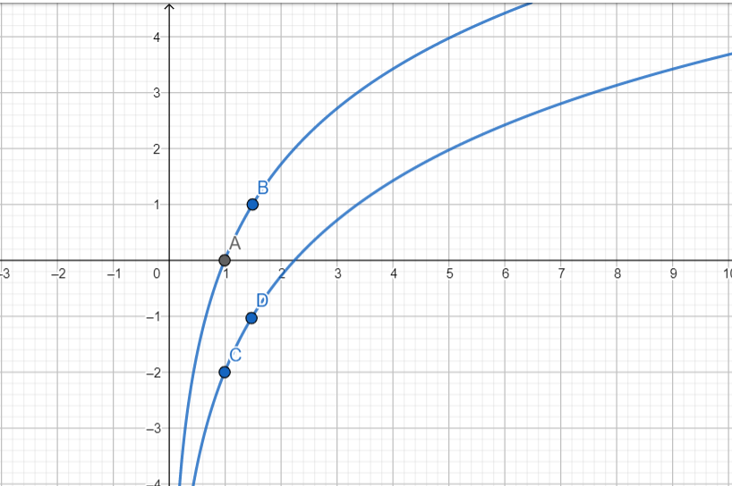
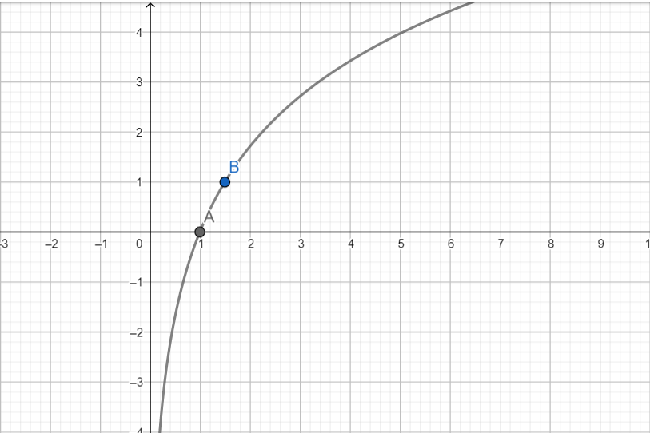
Построение графика функции y = log_{1,5} x – 2.
График данной функции можно построить путём преобразования графика функции y = log_{1,5} x.
Составим таблицу значений для построения графика y = log_{1,5} x , для этого перейдём по ссылке: https://learningapps.org/watch?v=pdmd99ksc20
Построим график функции y = log_{1,5} x.
Сдвинем построенный график на 2 единицы масштаба вниз.
Получаем график функции
y = log_{1,5} x – 2.
y = log_{1,5} x
y = log_{1,5} x – 2
y = log_{1,5} x и y = log_{1,5} x – 2

Slide 6
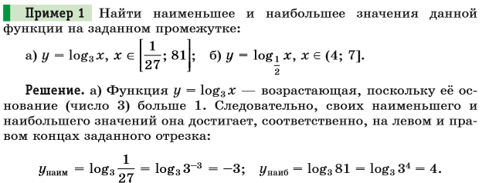
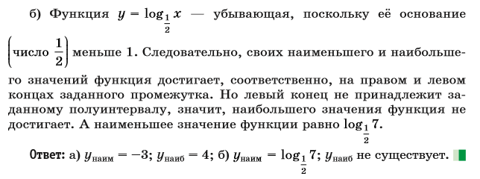
Выполните тест, перейдя по ссылке:
https://onlinetestpad.com/hoin4irhxrpdc

Slide 7
Выполните тестовые задания
Вариант 1.
https://onlinetestpad.com/ho72dueihypvm
Вариант 2.
https://onlinetestpad.com/ho5psmfqp72lk

Slide 8
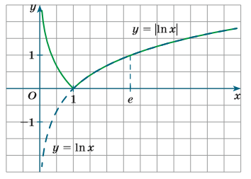
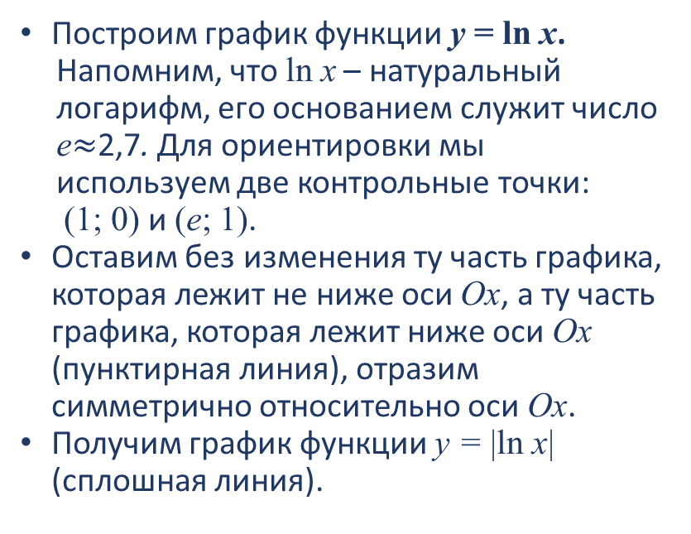
Построение графика функции y = |ln x|
Вспомним!
Построим график функции y = ln x.
Напомним, что ln x – натуральный логарифм, его основанием служит число е$≈$2,7. Для ориентировки мы используем две контрольные точки:
(1; 0) и (е; 1).
Оставим без изменения ту часть графика, которая лежит не ниже оси Ох, а ту часть графика, которая лежит ниже оси Ох (пунктирная линия), отразим симметрично относительно оси Ох.
Получим график функции y = |ln x|
(сплошная линия).

Slide 9
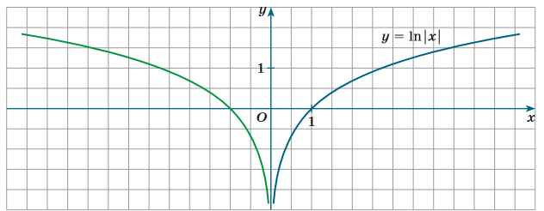
Вспомним!
Построение графика функции y = ln |x|
Построим график функции
y = ln x.
Всю часть графика, расположенную в правой полуплоскости, оставим без изменения.
Добавим линию, симметричную построенной относительно оси ординат.
Получим график функции
y = ln |x|
(объединение двух линий).
Выполните задание по ссылке:
https://learningapps.org/watch?v=p1fem5a9j20

Slide 10
Оценивание результатов
Я умею (не умею) выполнять построение графиков логарифмических функций.
Я умею (не умею) описывать по графику свойства функции (читать график)
Я умею (не умею) находить наибольшее и наименьшее значения логарифмической функции на заданном отрезке
Я получил отметки за прохождение тестов…
Я проанализировал свои результаты и сделал вывод…
Я хорошо знаю…
Мне нужно повторить…
Мне нужно изучить…
Сегодня свою работу на уроке я оцениваю…

Slide 11
Всего Вам наилучшего!

